Slide 1
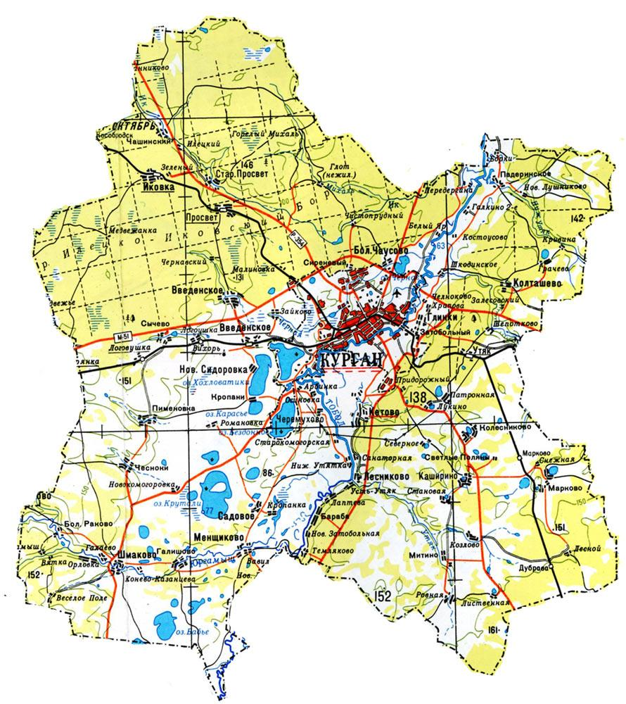
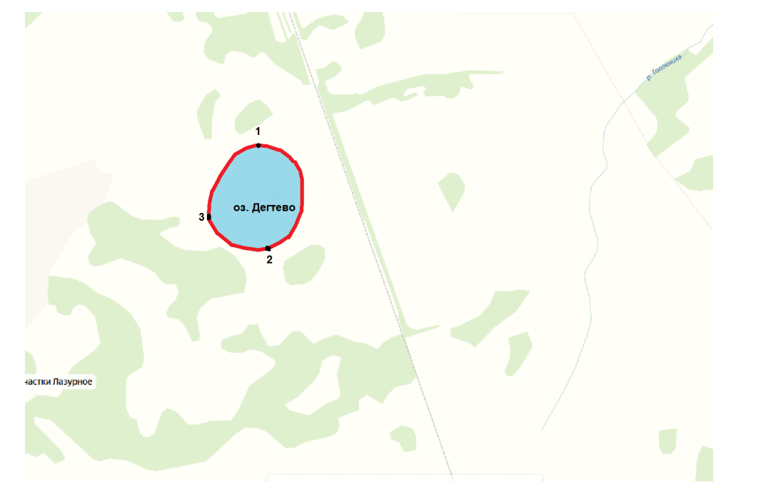
СХЕМА ГРАНИЦ РЫБОВОДНОГО УЧАСТКА
Наименование рыбоводного
участка
Описание границ рыбоводного участка
длина (м),
ширина (м),
площадь (га)
Муниципальное
образование,
вид рыболовства
Географические координаты точек
(с использованием системы координат WGS84)
№
точ Е (долгота), N (широта)
ки
1. 65°35′25″ 55°20′27″
2. 65°35′31″ 55°19′58″
3. 65°35′0″ 55°20′7″
оз. Дегтево
Площадь – 60 га
Кетовский район
Товарное рыбоводство
оз. Дегтево
от т. 1 до т. 2 по береговой линии; от т. 2 до т. 3 по береговой линии; от т. 3 до т. 1 по береговой линии
Условные обозначения:
- Граница рыбоводного
участка
Notes:
<номер>

